Slide 1
Nivelamento de programação para termodinâmica
Iuri Soter Viana Segtovich
Parte 2: Lógica e Sintaxe
Tipos coleção e iterações (tuple, list, set, dict, for, while)

Slide 2
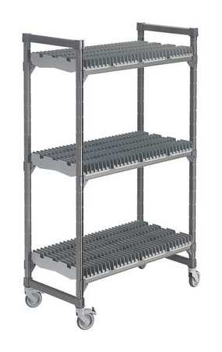

mais tipos
1.5
3
Containers / Collections
  tuple
  list
3
True
1.5
True

Slide 3
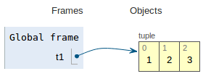



tuple
Expressão literal
  vírgulas e parênteses, opcionalmente

Slide 4
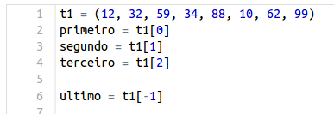
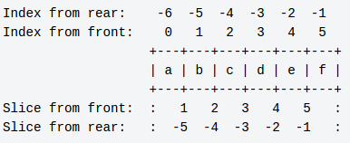
Indexing acessar elementos por índice
Começa no zero
-1 significa último

Slide 5
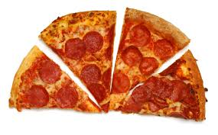
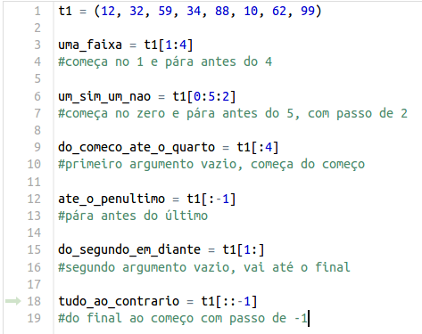
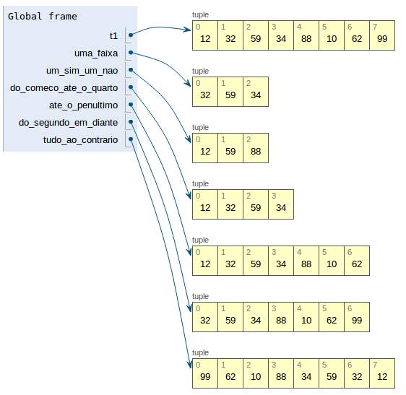
Slicing fatiar, cria cópias de seções
Argumento vazio segue um comportamento padrão

Slide 6


list
Expressão literal – vírgulas e colchetes

Slide 7
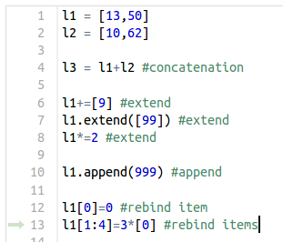
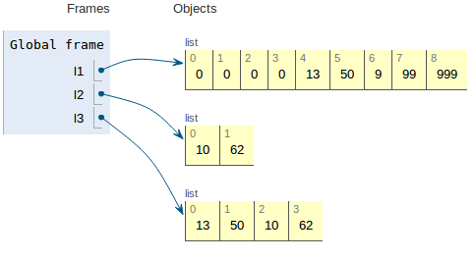
list
Append (apensar)
Extend (extender)
Rebind item (re vincular elemento)

Slide 8
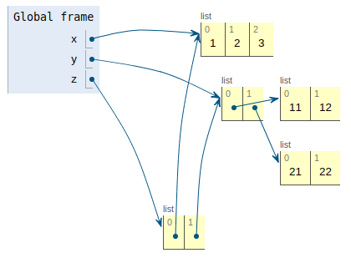
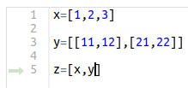
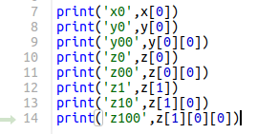
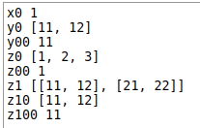
listas de listas

Slide 9
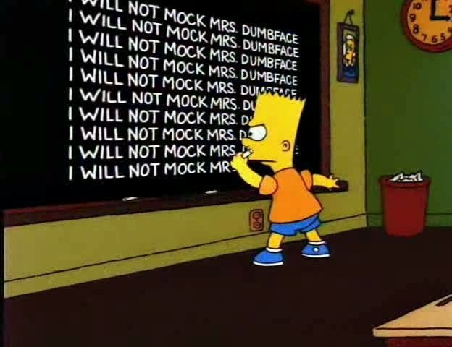
Iterações

Slide 10
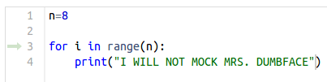
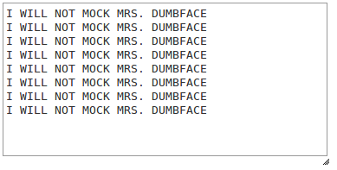
for
Dois pontos
Identação
Função range

Slide 11
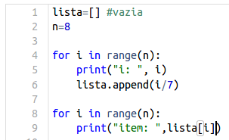
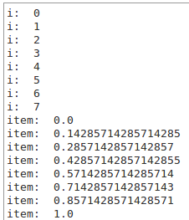
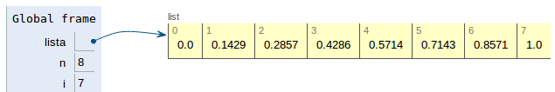
Operações com o contador

Slide 12


somatório
FAZER O SOMATÓRIO DA LISTA
[2,4,6,8,10,12]

Slide 13

Nested for

Slide 14

Iteraçao ao longo dos elementos de uma lista
In - iteração sobre Cada elemento de uma lista

Slide 15
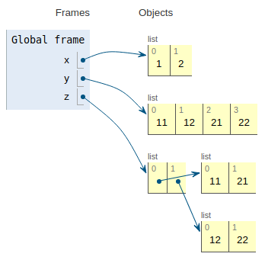
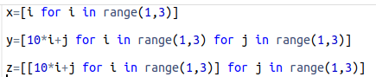
Comprehension

Slide 16
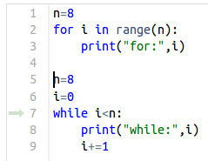
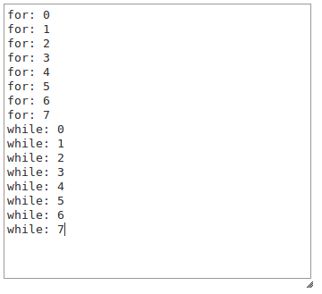
while
While (predicate)
Loop infinito

Slide 17
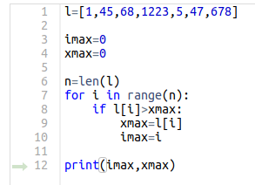




Exemplo: achar maximo
Achar o maximo em [1,346432,68,1223,5,47,678]

Slide 18
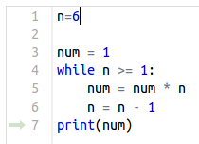
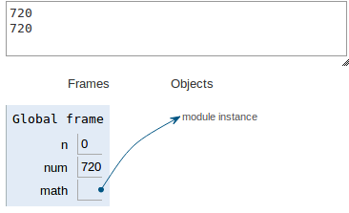

Exemplo: Fatorial
0 ! = 1
n ! = n * ( n-1 )! para n > 0

Slide 19
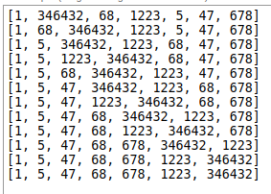
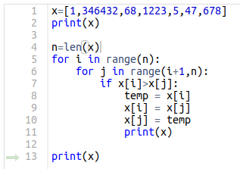
Exemplo: Ordenar (sort)
Colocar a lista [1,346432,68,1223,5,47,678] em ordem crescente
(1 < 5 < 47 < 68 < 678 < 1223 < 346432)

